Slide 1



TRƯỜNG TIỂU HỌC SỐ 2 PHƯỚC HÒA
CHÀO MỪNG QUÝ THẦY CÔ
VỀ DỰ GIỜ THĂM LỚP
TOÁN LỚP 1
Giáo viên: GIẢ THỊ LIÊN SÂM
Lớp: 1 B

Slide 2



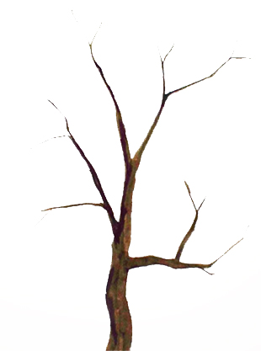

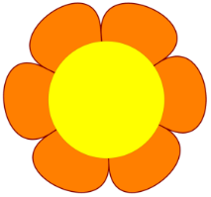

KHỞI ĐỘNG
HÁI HOA DÂN CHỦ
3
3 + 3 =
5 + 3 =
6
8
2
1 + 4 =
1
5
41 + 5= ?

Slide 3

Bài: Phép cộng số có hai chữ số với số có một chữ số và phép cộng số có hai chữ số với số có hai chữ số.

Slide 4

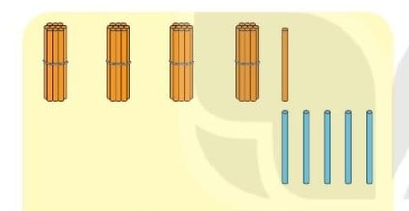
2
Chục | Đơn vị
41
* 1 cộng 5 bằng 6 viết 6
4
1
+
5
+
5
* Hạ 4 xuống viết 4
4
6
4
6
46
41+5= ?

Slide 5
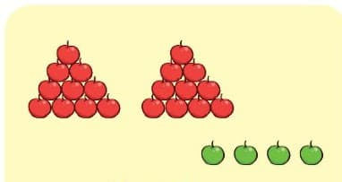
2
Chục | Đơn vị
20
* 0 cộng 4 bằng 4 viết 4
2
0
+
4
+
4
* Hạ 2 xuống viết 2
2
4
2
4
24
20+4= ?

Slide 6

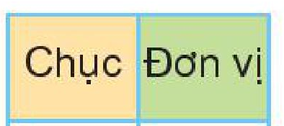
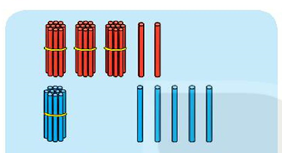
3
2
32
+
+
* 2 cộng 5 bằng 7, viết 7.
1
5
15
* 3 cộng 1 bằng 4, viết 4.
4
7
4
7
32 + 15=
47

Slide 7
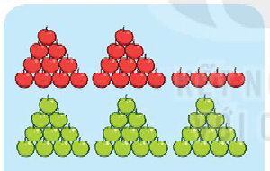
2
4
24
+
+
* 4 cộng 0 bằng 4, viết 4.
3
0
30
* 2 cộng 3 bằng 5, viết 5.
5
4
5
4
54
24 + 30 =?

Slide 8
2
32
41
+
+
15
5
47
46
41+5= 46
32 + 15= 47
24
20
+
+
4
30
24
54
20+4= 24
24 + 30 =54

Slide 9
Bước 1:Đặt tính
+Viết 2 số sao cho hàng đơn vị thẳng hàng đơn vị , hàng chục thẳng hàng chục
+ Viết dấu cộng giữa hai số
+Kẻ gạch ngang dưới hai số
Bước 2 : Tính
+Tính từ phải sang trái , cộng hàng đơn vị trước , hàng chục sau
+ Viết kết quả thẳng hàng dưới dấu gạch ngang

Slide 10

GIẢI LAO

Slide 11


Slide 12

Tính (trang 44, 48 )
1
24
60
82
+
+
+
3
7
5
41
15
56
+
+
+
30
31
11

Slide 13
Đặt tính rồi tính.(trang 45, 49)
2
13 + 21
71 + 5
15 + 64
94 + 4
34 + 40
11 + 8
11
13
71
15
94
34
+
+
+
+
+
+
21
5
64
4
40
8
19
34
76
79
98
74

Slide 14

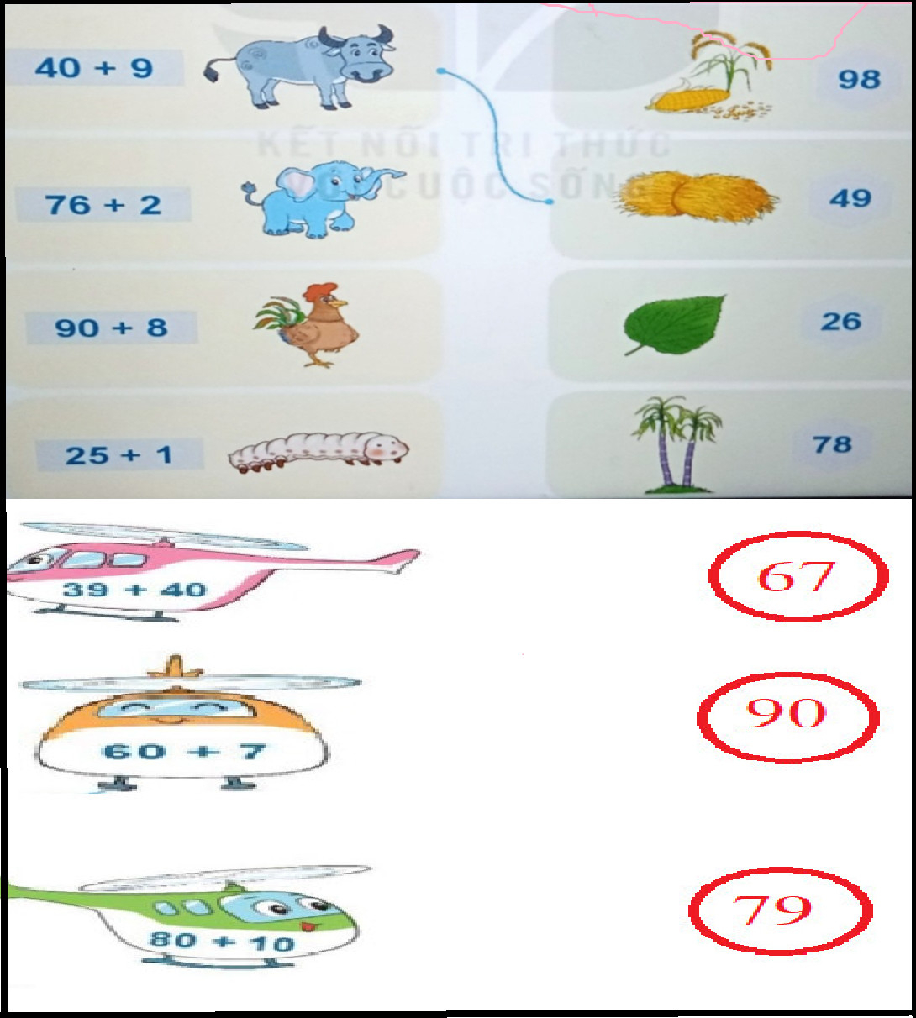
Bài 3. Tính rồi tìm thức ăn cho mỗi con vật và tìm chỗ đỗ cho trực thăng ( trang 45, 49)

Slide 15

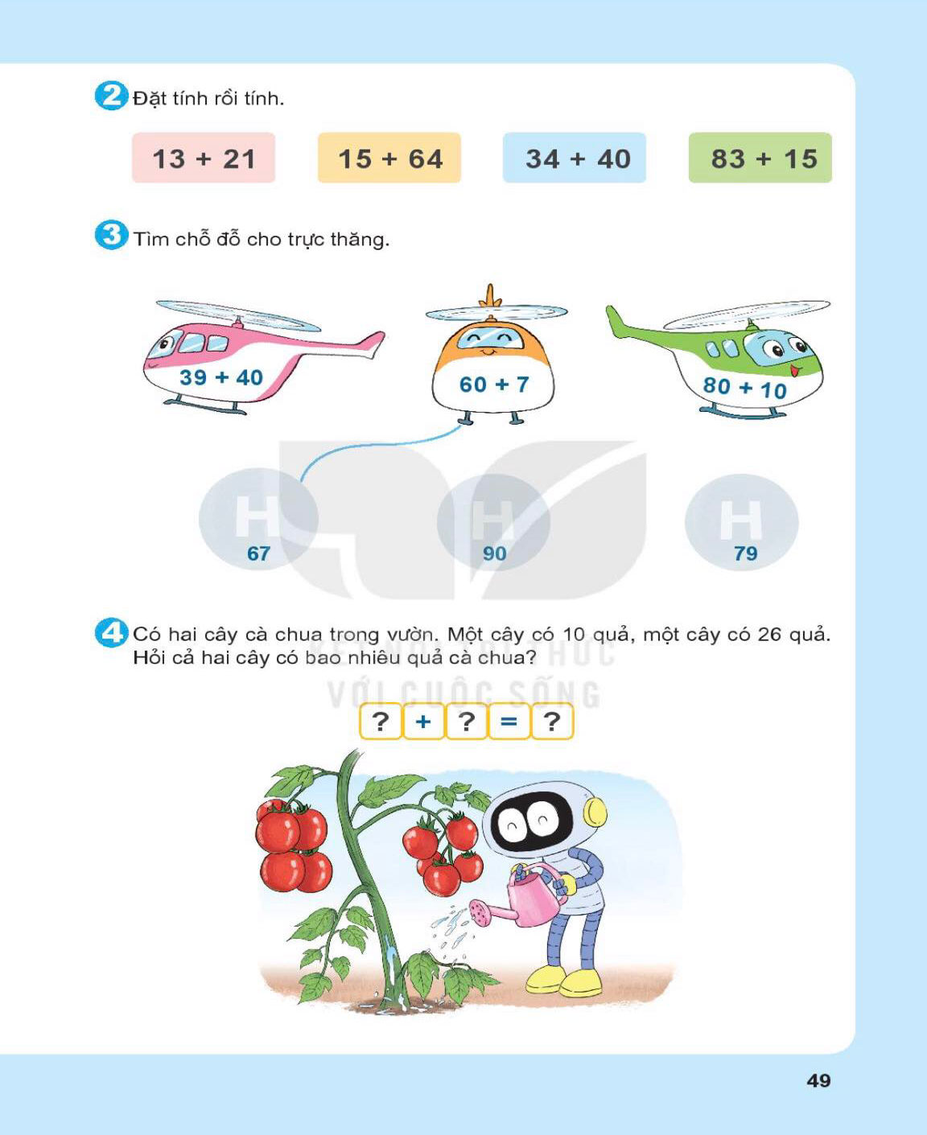
Bài 4.( trang 49 )
Có hai cây cà chua trong vườn. Một cây có 10 quả, một cây có 26 quả. Hỏi cả hai cây có bao nhiêu quả cà chua?
=
?
+
?
=
?
10
+
26
36

Slide 16


Vận dụng

Slide 17

Trò chơi

Slide 18

Số thích hợp để điền vào chỗ chấm là : 53 +…..= 59
A. 5
B. 6
C. 7
D. 8

Slide 19
Tính nhẩm : 20+17=
A. 29
B. 90
C. 37
D. 72

Slide 20
Tính nhẩm : 35 +3 = ?
A. 38
B. 83
C. 65
D. 63

Slide 21

XIN CHÂN THÀNH CẢM ƠN
QUÝ THẦY CÔ GIÁO VÀ CÁC EM

Slide 22
Cách cộng số có hai chữ số với số có một chữ số
Bước 1:Đặt tính
+Viết 2 số sao cho hàng đơn vị thẳng hàng đơn vị
+ Viết dấu cộng giữa hai số
+Kẻ gạch ngang dưới hai số
Bước 2 : Tính
+Tính từ phải sang trái , cộng hàng đơn vị trước , hàng chục sau
+ Viết kết quả thẳng hàng dưới dấu gạch ngang

